Slide 1
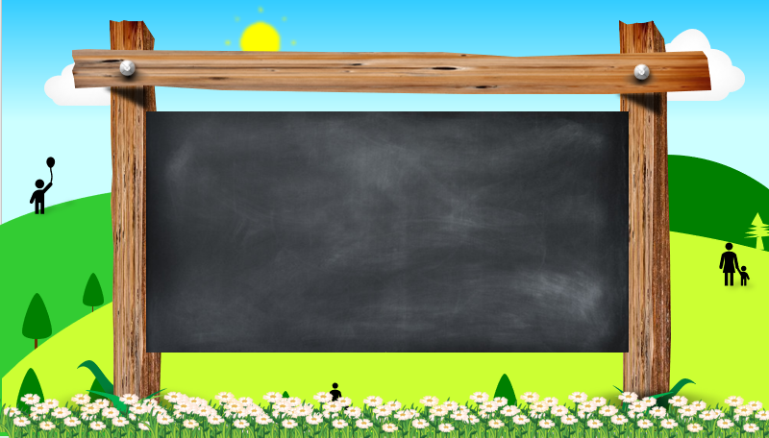
আজকের
ক্লাসে
সবাইকে
স্বাগতম

Slide 2
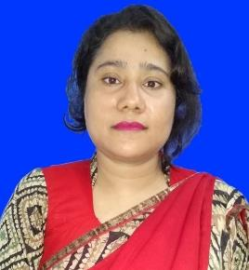
পরিচিতি
নামঃ হোসনেয়ারা খাতুন
সহকারী প্রধান শিক্ষক
কাড়াপাড়া মাধ্যমিক বালিকা বিদ্যালয়
মোবাইলঃ ০১৭২৫৬৬৬৩৯৪
ই-মেইলঃ hosnearakhatun4@gmail.com
শ্রেণিঃ ৯ম
বিষয়ঃ বাংলা ১ম পত্র (বাংলা সাহিত্য)
সময়ঃ ৫০ মিনিট
তারিখঃ 2৬/০6/২০২1

Slide 3
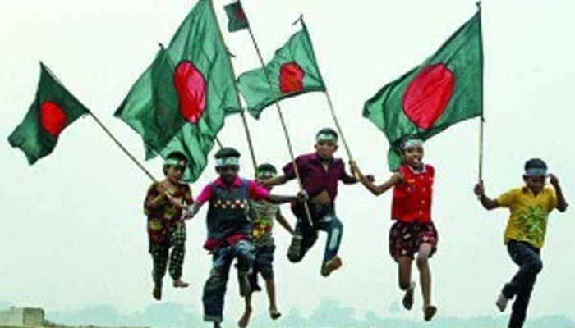

Slide 4
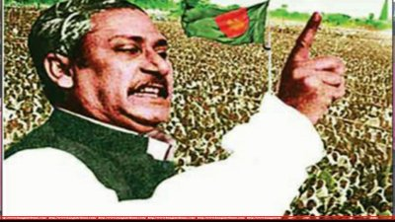
আজকের পাঠের বিষয়
স্বাধীনতা, এই শব্দটি কীভাবে আমাদের হলো
নির্মলেন্দু গুণ

Slide 5
শিখনফল
লেখক পরিচিতি বর্ণনা করতে পারবে।
বঙ্গবন্ধুর ঐতিহাসিক ৭ই মার্চের ভাষণের গুরুত্ব ব্যাখ্যা করতে পারবে।
স্বাধীনতা অর্জনে বঙ্গবন্ধুর অবদানের স্বরুপ ব্যাখ্যা করতে পারবে।

Slide 6
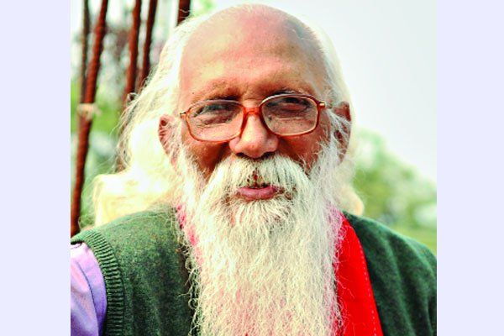
পুরস্কার
একুশে পদক,বাংলা একাডেমি পুরস্কার,হাসান
হাফিজুর রহমান স্বর্ণ পদক,
জাতীয় কবিতা পরিষদ
পুরস্কার ।
লেখক পরিচিতি
জন্মঃ
১৯৪৫ সালে নেত্রকোনা জেলার কাশবন গ্রামে।
পিতা
সুখেন্দু প্রকাশ
গুণ চৌধুরী
মাতা
বীণাপানি গুণ
ছোটগল্প
আপন দলের মানুষ।
ছোটদের উপন্যাস কালোমেঘের ভেলা, বাবা যখন ছোট ছিলেন ।
নির্মলেন্দু গুণ
পড়ালেখা
১৯৬২ সালে মাধ্যমিক, ১৯৬৪ সালে উচ্চ মাধ্যমিক , ১৯৬৯ সালে স্নাতক পাস করেন।
কাব্যগ্রন্থ
প্রেমাংশুর রক্ত চাই, বাংলার মাটি বাংলার জল, চাষাভূষার কাব্য, পঞ্চাশ সহস্র বর্ষ ।
পেশা
সাংবাদিকতা

Slide 7
একক কাজ
কবি নির্মলেন্দু গুণ এর জন্ম পরিচয় সম্পর্কে লেখ।

Slide 8
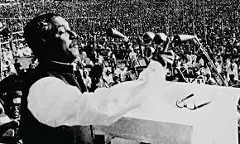
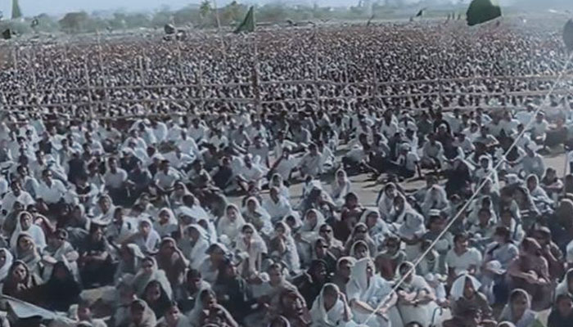
আদর্শ পাঠ
একটি কবিতা লেখা হবে তার জন্য অপেক্ষার উত্তেজনা নিয়ে
লক্ষ লক্ষ উন্মত্ত অধীর ব্যাকুল বিদ্রোহী শ্রোতা বসে আছে
ভোর থেকে জনসমুদ্রের উদ্যান সৈকতেঃ ‘ কখন আসবে কবি?’

Slide 9
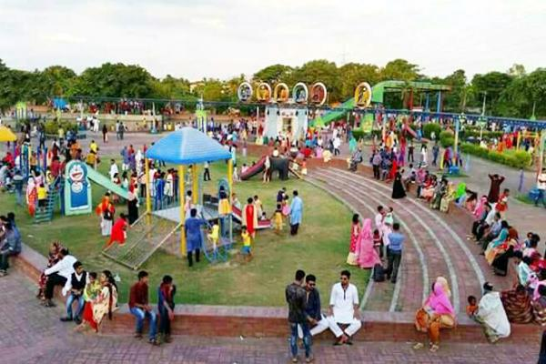
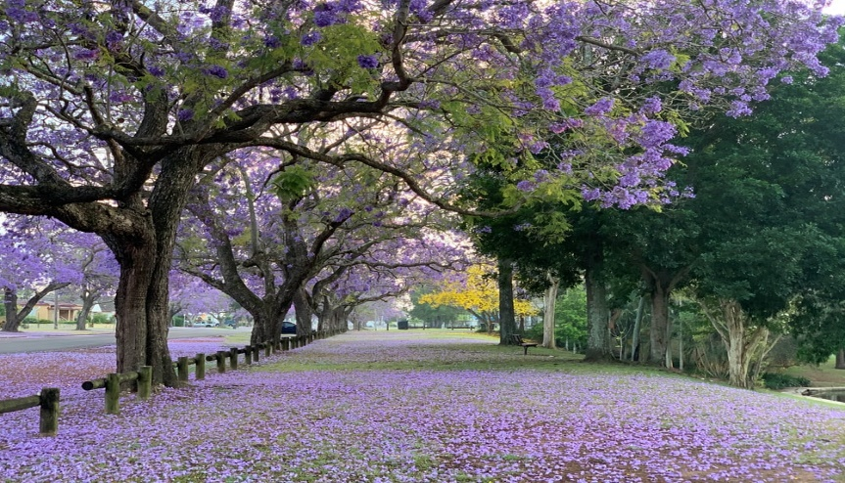
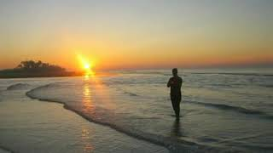
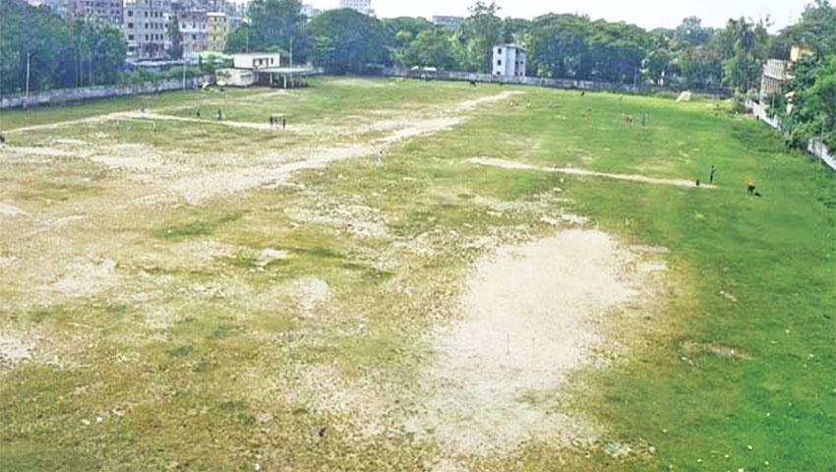
এই শিশু পার্ক সেদিন ছিল না,
এই বৃক্ষে ফুলে শোভিত উদ্যান সেদিন ছিল না,
এই তন্দ্রাচ্ছন্ন বিবর্ণ বিকেল সেদিন ছিল না।
তা হলে কেমন ছিল শিশু পার্কে, বেঞ্চে, বৃক্ষে, ফুলের বাগানে
ঢেকে দেয়া এই ঢাকার হৃদয় মাঠখানি?

Slide 10
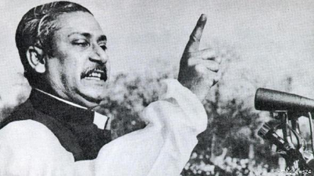
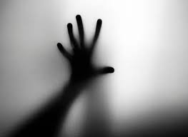
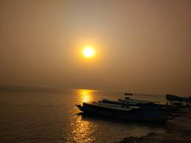
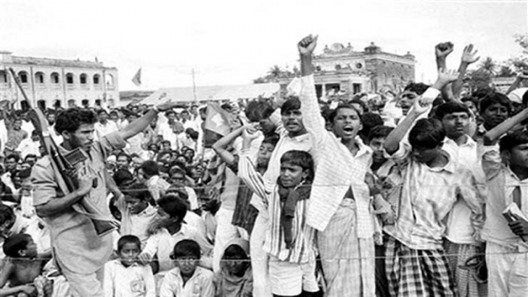
সরব পাঠ
জানি, সেদিনের সব স্মৃতি মুছে দিতে হয়েছে উদ্যত
কালো হাত। তাই দেখি কবিহীন এই বিমুখ প্রান্তরে আজ
কবির বিরুদ্ধে কবি,
মাঠের বিরুদ্ধে মাঠ,
বিকেলের বিরুদ্ধে বিকেল,
উদ্যানের বিরুদ্ধে উদ্যান,
মার্চের বিরুদ্ধে মার্চ….

Slide 11
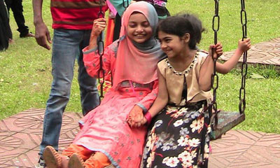
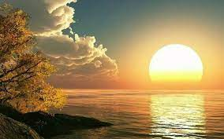
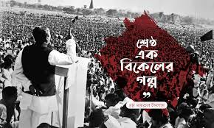
হে অনাগত শিশু, হে আগামী দিনের কবি,
শিশু পার্কের রঙিন দোলনায় দোল খেতে খেতে তুমি
একদিন সব জানতে পারবে; আমি তোমাদের কথা ভেবে
লিখে রেখে যাচ্ছি সেই শ্রেষ্ঠ বিকেলের গল্প ।

Slide 12
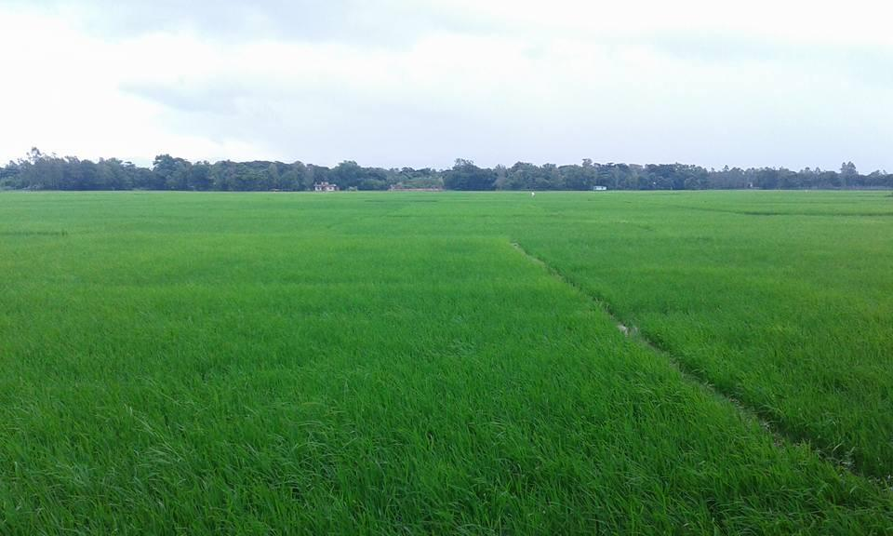
সেদিনের এই উদ্যানের রূপ ছিল ভিন্নতর। না পার্ক না ফুলের বাগান, -এইসবের কিছুই ছিল না, শুধু একখন্ড অখন্ড আকাশ যেরকম, সেরকম দিগন্ত প্লাবিত ধু ধু মাঠ ছিল দুর্বাদলে ঢাকা, সবুজে সবুজময়। আমাদের স্বাধীনতা প্রিয় প্রাণের সবুজ এসে মিশেছিল এই ধু ধু মাঠের সবুজে।

Slide 13
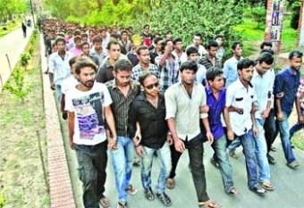
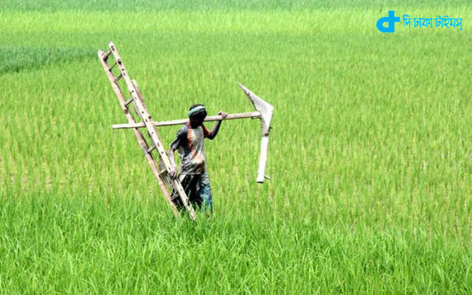
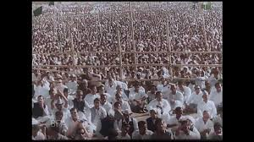
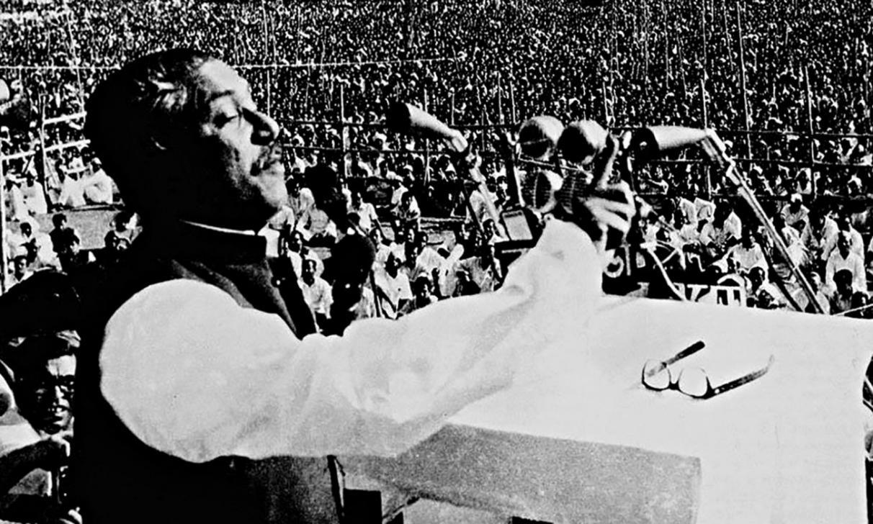
কপালে কব্জিতে লাল সালু বেঁধে
এই মাঠে ছুটে এসেছিল কারখানা থেকে লোহার শ্রমিক,
লাঙল জোয়াল কাঁধে এসেছিল ঝাঁক বেঁধে উলঙ্গ কৃষক,
হাতের মুঠোয় মৃত্যু, চোখে স্বপ্ন এসেছিল মধ্যবিত্ত,
নিম্নবিত্ত, করুণ কেরানি, নারী, বৃদ্ধ, ভবঘুরে
আর তোমাদের মতো শিশু পাতা-কুড়ানিরা দল বেঁধে।
একটি কবিতা পড়া হবে, তার জন্য কী ব্যাকুল
প্রতীক্ষা মানুষেরঃ ‘কখন আসবে কবি?’ ‘কখন আসবে কবি?’

Slide 14
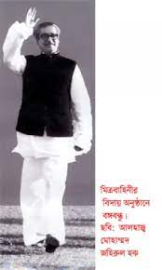
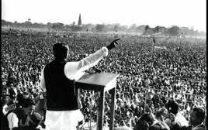
শত বছরে শত সংগ্রাম শেষে,
রবীন্দ্রনাথের মত দৃপ্ত পায়ে হেঁটে
অতঃপর কবি এসে জনতার মঞ্চে দাড়ালেন।
তখন পলকে দারুণ ঝলকে তরীতে উঠিল জল,
হৃদয়ে লাগিল দোলা, জনসমুদ্রে লাগিল জোয়ার
সকল দুয়ার খোলা। কে রোধে তাঁহার বজ্রকন্ঠ বাণী?
গণসূর্য্যের মঞ্চ কাঁপিয়ে কবি শোনালেন তাঁর অমর কবিতাখানিঃ
‘এবারের সংগ্রাম আমাদের মুক্তির সংগ্রাম
এবারের সংগ্রাম স্বাধীনতার সংগ্রাম।’

Slide 15
সেই থেকে স্বাধীনতা শব্দটি আমাদের।

Slide 16
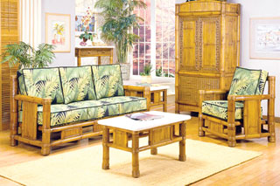
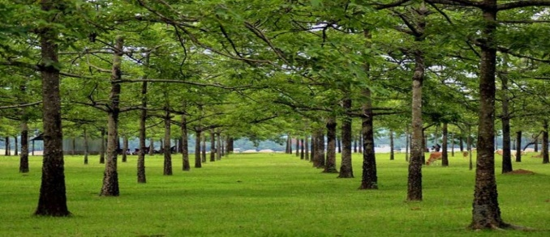
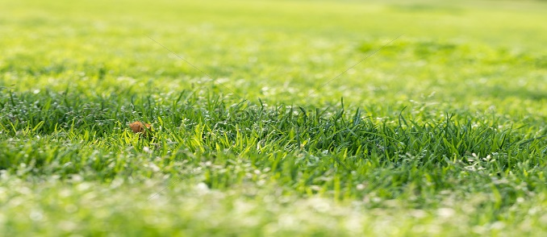
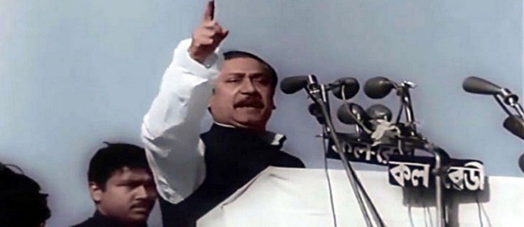
শব্দার্থ
শোভিত
সজ্জিত
উদ্যান
বাগান
দূর্বাদলে
সবুজ ঘাসে
গণসূর্যের মঞ্চ
জনগণের নেতা

Slide 17
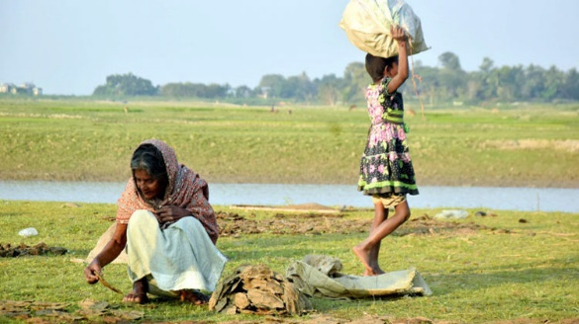
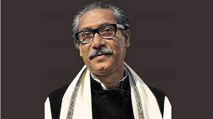
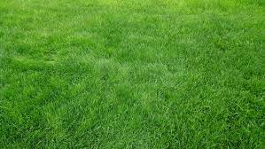
যারা পাতা কুড়িয়ে জীবন ধারণ করে
পাতা-কুড়ানিরা
সহজে উদ্দীপ্ত দ্যুতিময় বঙবন্ধু
বজ্রকণ্ঠ
সবুজ সবুজময়
সবুজ ঘাসে আবৃত

Slide 18
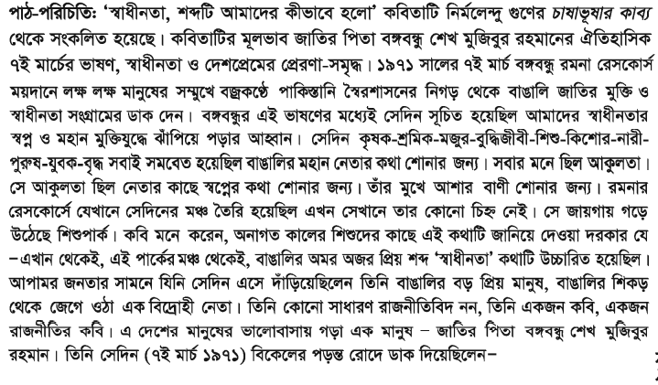
পাঠ পরিচিতি

Slide 19
দলীয় কাজ
‘এবারের সংগ্রাম আমাদের মুক্তির সংগ্রাম,
এবারের সংগ্রাম স্বাধীনতার সংগ্রাম।’ - উক্তিটি ব্যাখ্যা কর।

Slide 20
মূল্যায়ন
১। বঙ্গবন্ধু কার মতো দৃপ্ত পায়ে হেঁটে জনতার মঞ্চে দাঁড়িয়েছিলেন?
উত্তরঃ কবিগুরু রবীন্দ্রনাথের মতো
২। কোথায় শেখ মুজিবুর রহমান স্বাধীনতা ঘোষণার ঐতিহাসিক ভাষণ দেন?
উত্তরঃ রেসকোর্স ময়দানে
৩। কবে বঙ্গবন্ধুকে রাজনীতির কবি আখ্যায়িত করা হয়?
উত্তরঃ ৫ই এপ্রিল, ১৯৭১
৪। একটি কবিতা লেখা হবে, তার জন্য অপেক্ষার উত্তেজনা নিয়ে কারা বসে আছে?
উত্তরঃ লক্ষ লক্ষ উন্মত্ত অধীর ব্যাকুল বিদ্রোহী শ্রোতা
৫। লক্ষ বিদ্রোহী শ্রোতা বসে আছে কেন?
উত্তরঃ বঙ্গবন্ধু শেখ মুজিবুর রহমানের আগমনের অপেক্ষায়

Slide 21
বাড়ির কাজ
জাতির পিতা বঙ্গবন্ধু শেখ মুজিবুর রহমানের ৭ই মার্চের ভাষণ এর তাৎপর্য সম্পর্কে লেখ

Slide 22
ধন্যবাদ

